Slide 1
Текстовое описание окружения автомобиля
Смоляр Родион
Бирюков Григорий
Ментор: Ковалева Маргарита
Попов Артемий
Зайцев Илья
Студкемп по компьютерному зрению и автономному транспорту

Slide 2
Представление команды
01

Slide 3
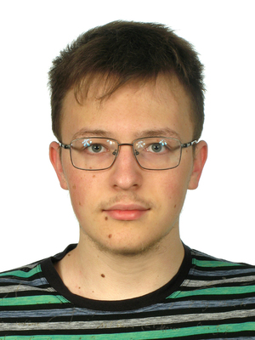
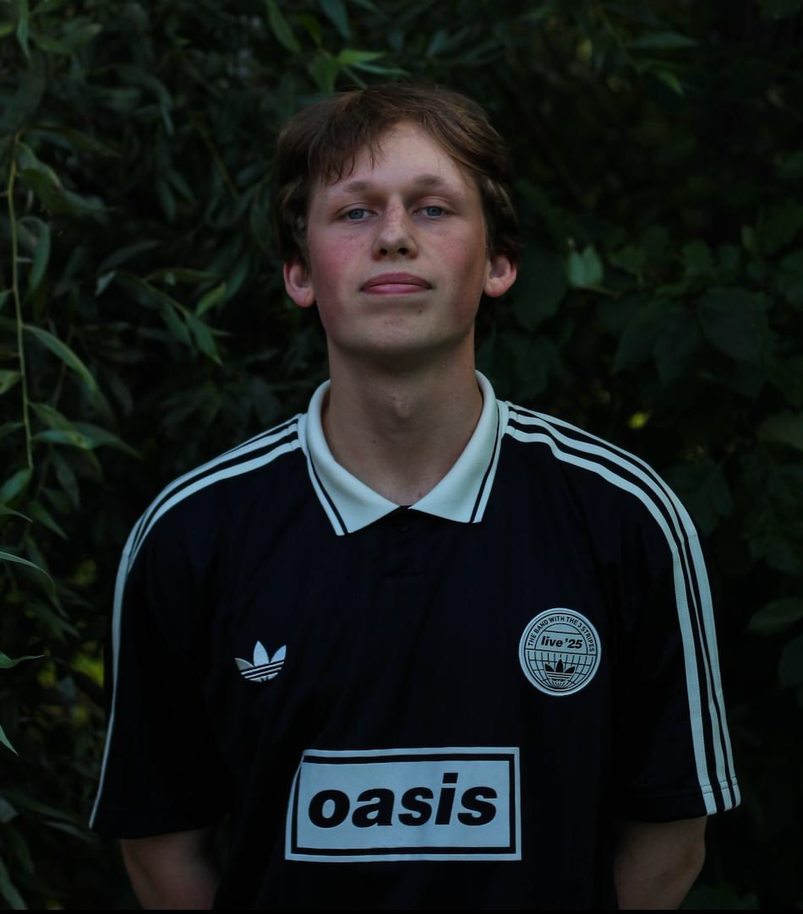
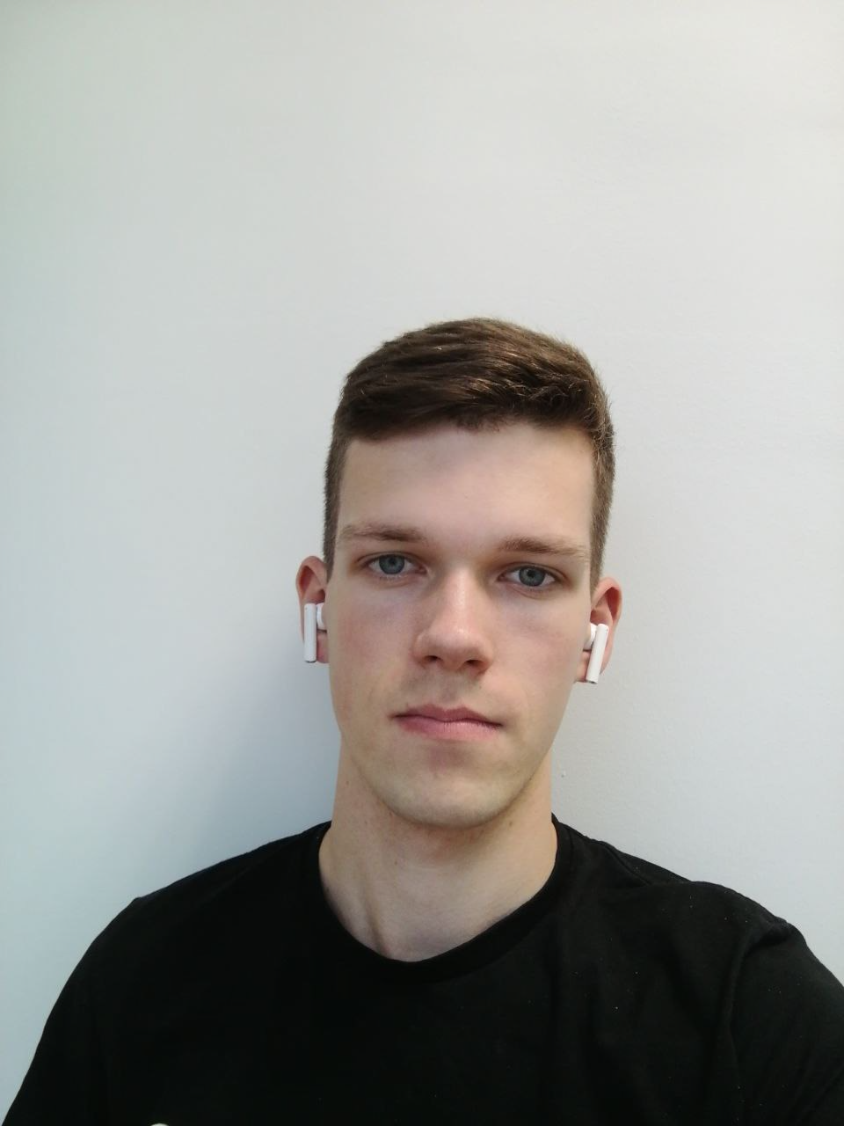
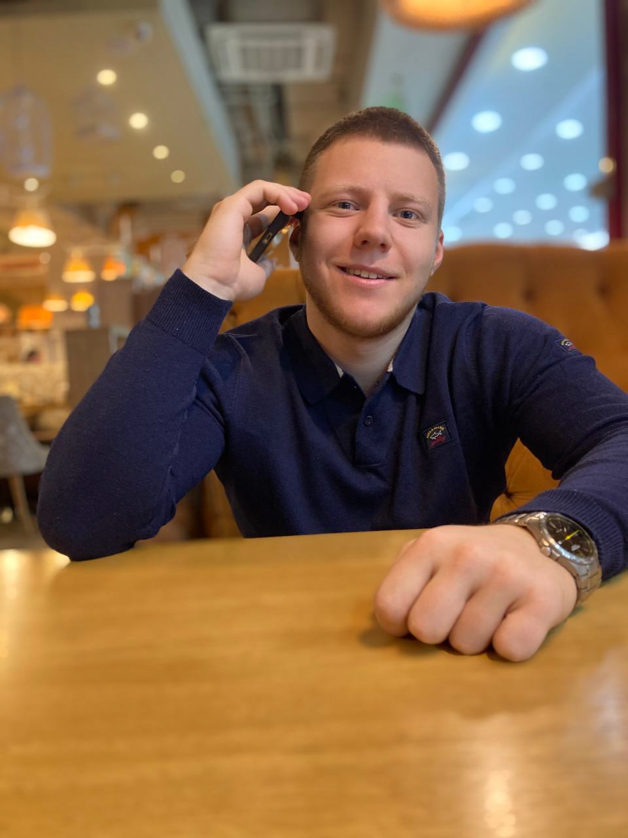
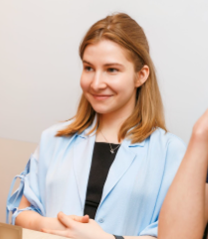
Наша команда
Попов Артемий
ML-инженер
Смоляр Родион
Ведущий разработчик
Бирюков Григорий
ML-инженер
Зайцев Илья
ML-инженер
Ковалева Маргарита
Ментор
<номер>

Slide 4
Цель и задачи проекта
02

Slide 5
Разработать модель, которая автоматически генерирует краткое текстовое описание окружающей среды автомобиля на фотографии, чтобы упростить поиск транспортных средств при сбоях GPS и повысить эффективность взаимодействия клиентов и сотрудников поддержки.
Цель

Slide 6
Задачи
Студкемп по компьютерному зрению и автономному транспорту
01
02
Обучить несколько моделей, которые выделяют текстовые признаки из фотографии
Развернуть мультимодальную модель, принимающую на вход полученные признаки и фотографию, и генерирующую описание

Slide 7
Подзадачи
Студкемп по компьютерному зрению и автономному транспорту
Первичная обработка изображения
Загрузить изображение
Правильно повернуть фото
Определить, есть ли автомобиль на фото
Удалить небо и автомобиль (необходимо для некоторых моделей)

Slide 8
Подзадачи
Студкемп по компьютерному зрению и автономному транспорту
Выделение текстовых признаков
Обучить несколько моделей, которые:
Классифицируют объекты
Классифицируют тип окружения (парковка, заправка и т. д.)
Кратко (1-2 слова) описывают окружение

Slide 9
Подзадачи
Студкемп по компьютерному зрению и автономному транспорту
Итоговая генерация описания
Развернуть мультимодальную модель
Оценить ее работу и исправить накопившиеся неточности

Slide 10
Ход работы
03

Slide 11
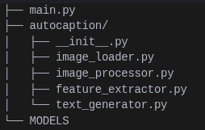
Планирование архитектуры проекта
Студкемп по компьютерному зрению и автономному транспорту
Принято решение сделать библиотеку autocaption, состоящую из четырех файлов: image_loader, image_processor, feature_extractor, text_generator
В каждом классе содержатся методы работы с картинками
Точка входа — файл main.py: изображение обрабатывается и проходит через модели, в конце получается текстовое описание
Файловая структура проекта

Slide 12
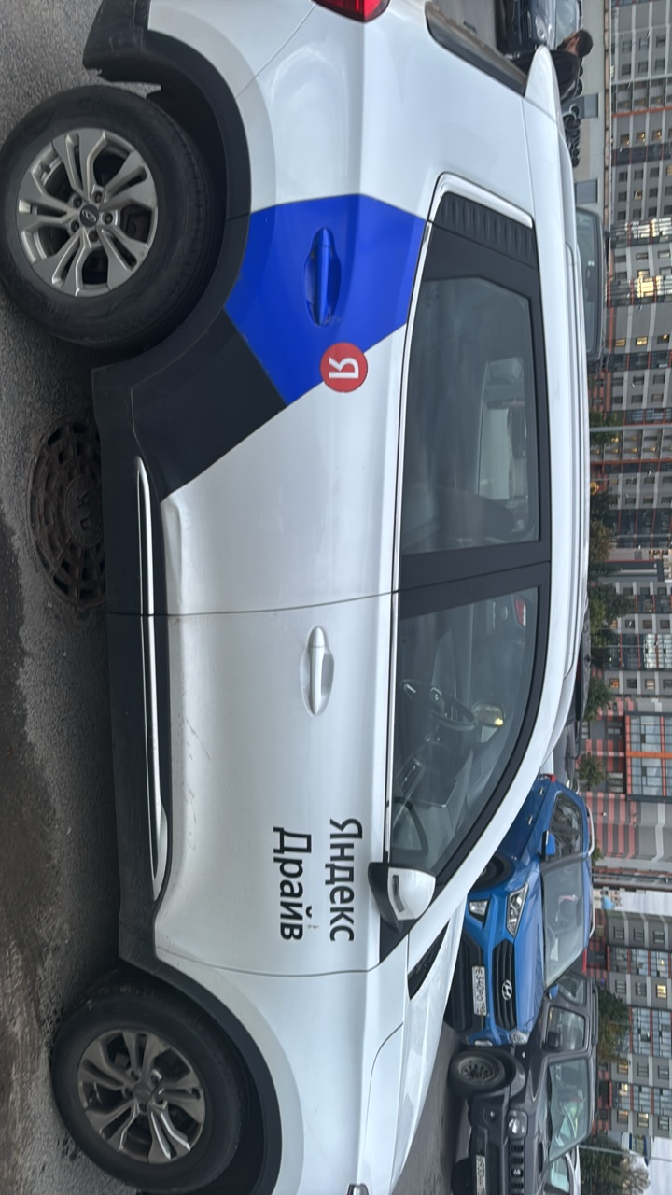
Модель, поворачивающая изображение
Студкемп по компьютерному зрению и автономному транспорту
Не все картинки в датасете были изначально повёрнуты правильно
Дообучена модель ResNet50
Из датасета отобраны картинки, имеющие изначально правильную ориентацию, в процессе обучения они поворачивались на определенный угол
Пример картинки с неправильной ориентацией

Slide 13
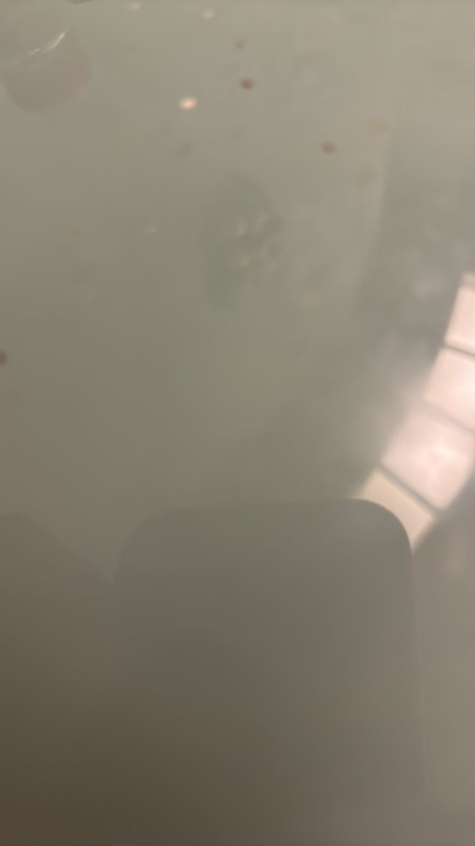
Модель, определяющая автомобиль на фото
Студкемп по компьютерному зрению и автономному транспорту
На некоторых фото нет автомобиля
Обычно это некачественные фотографии
В любом случае, решать задачу описания окружения автомобиля без автомобиля нецелесообразно
Пример фото, на котором нет автомобиля

Slide 14
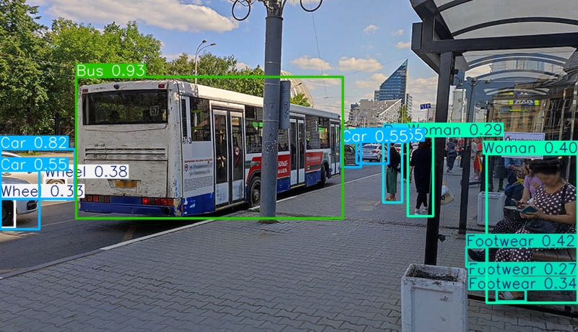
Модель, которая находит предметы на фото
Студкемп по компьютерному зрению и автономному транспорту
Иногда по предметам можно понять окружение
В обычных датасетах есть не все подходящие классы
Была обучена модель YOLO на датасете Google Open Images, содержащим 60 классов
Найденные классы

Slide 15
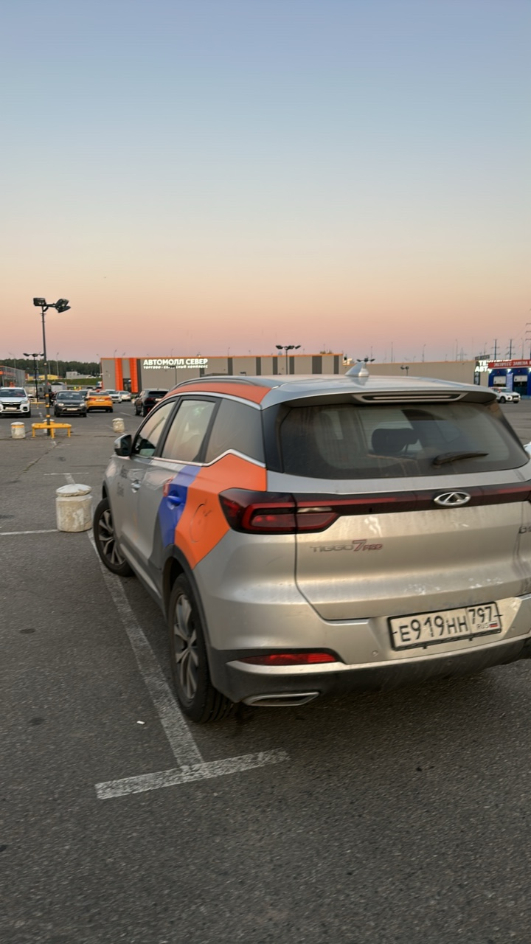
Модель, классифицирующая сцену
Попытка получить информацию о сцене, решая задачу multi-label классификации
Применена модель ResNet18, обученная датасете BDD100k, специально собранном для подобных задач
{'other': 0.08122928440570831, 'highway': 0.12126690149307251, 'residential': 0.8982969522476196, 'city street': 0.06356442719697952, 'parking lot': 0.7530761361122131, 'gas stations': 0.11552013456821442}
<номер>
<номер>

Slide 16
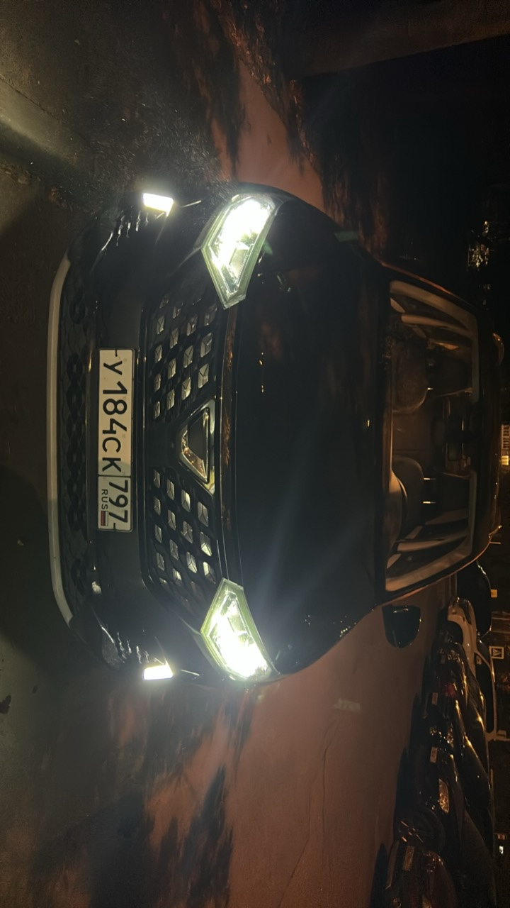
Модель, генерирующая краткое описание
Студкемп по компьютерному зрению и автономному транспорту
Попытка получить краткое описание картинки с помощью модели BLIP
Использовано две модели: в одну подается вопрос, в другую - нет
Получаем четыре разных описания: три от первой модели, и одно от второй
Базовое описание: the front view of a black suv parked on a street at night
Подробное описание: the front view of a black suv parked in a parking lot at night
Альтернативное описание: the front end of a black car
Описание по вопросу (VQA): street
<номер>
<номер>

Slide 17
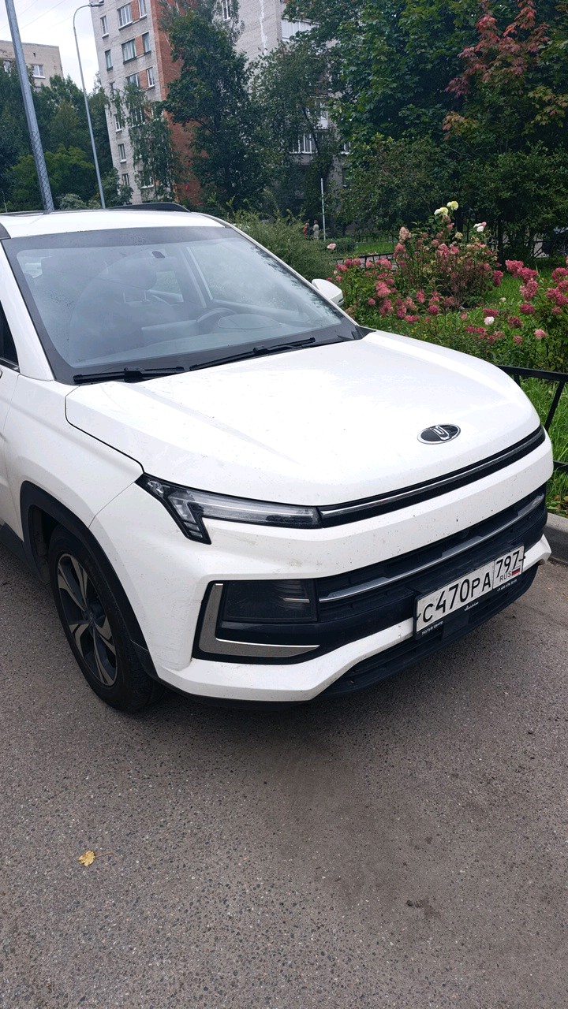
Мультимодальная модель
Студкемп по компьютерному зрению и автономному транспорту
Получает на вход все текстовые признаки, которые мы получили на прошлых этапах
Генерирует описание картинки
«a car parked on a side of the road»
<номер>
<номер>

Slide 18
Эксперименты
То, что не вошло в итоговый проект, но заслуживает упоминания
<номер>

Slide 19
Результаты
04

Slide 20
Студкемп по компьютерному зрению и автономному транспорту
У нас получилось выполнить поставленную задачу. Для каждой валидной картинки успешно генерируется описание
В нашем датасете, к сожалению, даже человеческий глаз зачастую не может определить точное описание картинки: зачастую небо и автомобиль занимают большую часть фото
{'Car': 0.34714019298553467, 'Wheel': 0.3243175148963928}
{'other': 0.08122928440570831, 'highway': 0.12126690149307251, 'residential': 0.8982969522476196, 'city street': 0.06356442719697952, 'parking lot': 0.7530761361122131, 'gas stations': 0.11552013456821442}
Базовое описание: a car parked in a parking lot
Подробное описание: a car parked in a parking lot with a parking meter on the side of the road and a parking meter on the other side of the road
Альтернативное описание: a parked vehicle in a parking lot
Описание по вопросу (VQA): parking lot
Итоговое описание: a white van parked on a side of the road
<номер>
<номер>

Slide 21
Дальнейшие планы на проект
05

Slide 22
Студкемп по компьютерному зрению и автономному транспорту
Улучшить качество моделей
Интегрировать в бизнес-процесс
Разработать метрики для отслеживания полезности описаний в реальных сценариях
Регулярно обновлять датасет новыми фотографиями и дообучать модель

Slide 23
Спасибо!
Смоляр Родион
Бирюков Григорий
Ментор: Ковалева Маргарита
Попов Артемий
Зайцев Илья
Студкемп по компьютерному зрению и автономному транспорту

